Slide 1
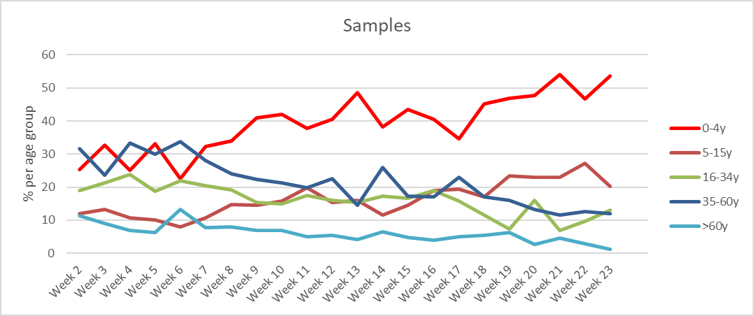
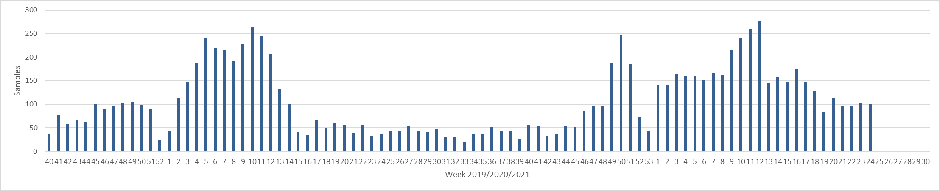
KW23: 101 Einsendungen
35 Arztpraxen
2020/21 Sentinel bis KW22: 4968
2019/20 Sentinel
gesamt: 4637
Rekrutierung neuer Sentinelpraxen
Aktive Betreuung
Kurier
SARS-CoV-2 Diagnostik

Slide 2
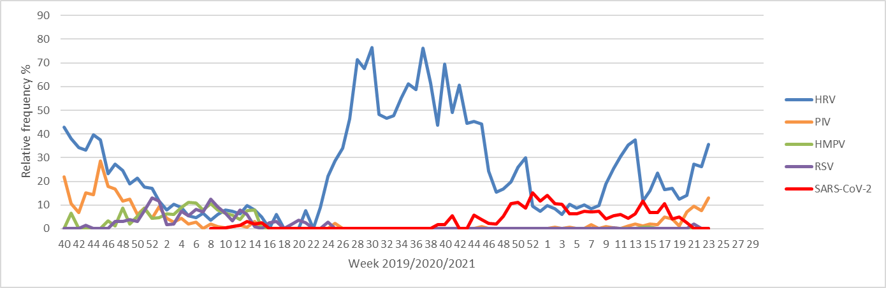
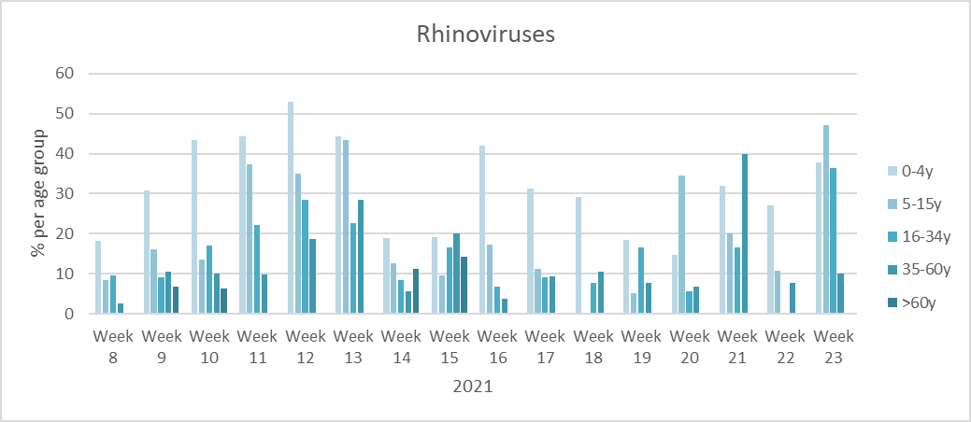
Partieller Lockdown
Lockdown
Ostern

Slide 3
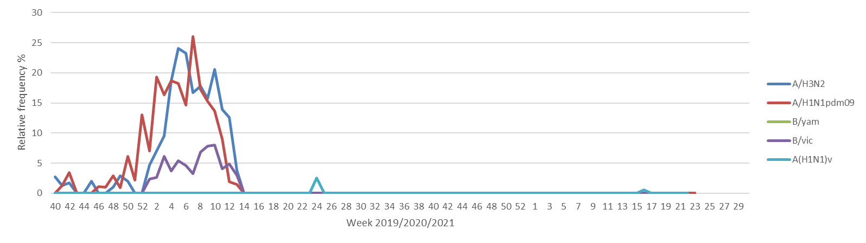

Slide 4
